Slide 1
PREPARATORIA 6to grado COLEGIO BADEN POWELL CICLO ESCOLAR 2018-2019 13 Agosto 2018 al 17 Mayo 2019
GENERAR Y AYUDAR
Equipo 5
Blanca Zepeda Lara – Matemáticas VI
Teresa Nancy Terán Estrada– Emprende Baden
Isaac Abel García Ríos – Problemas Económicos, Políticos y Sociales de México

Slide 2
Indice de apartados
ÍNDICE DE CONTENIDOS
Producto 1. C. A. I. A. C. Conclusiones Generales
Producto 3. Memoria Fotográfica
Producto 2. Organizador Gráfico
Producto 4. Organizador Gráfico. (Preguntas Esenciales)
Producto 5. Organizador Gráfico. (Indagación)
Producto 5H Reflexión. Resumen reunión grupal 3.A
Producto 6. AME. Grupal
Producto 7. E.I.P. Resumen Análisis
Producto 8. E.I.P. Elaboración de Proyecto
Producto 9. Memoria Fotográfica
Producto 10. Organizadores Gráficos
Producto 11. Evaluación Formatos. Prerrequisitos
Producto 12. Evaluación. Formatos. Grupo Heterogéneo
Producto 13. Lista de pasos para realizar una infografía digital
Producto 14. Infografía
Producto 15. Reflexiones Personales

Slide 3
Producto 1. C. A. I. A. C. Conclusiones Generales.

Slide 7
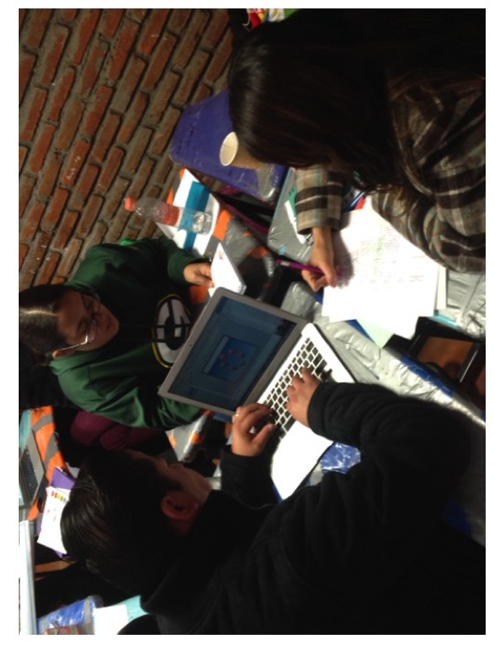
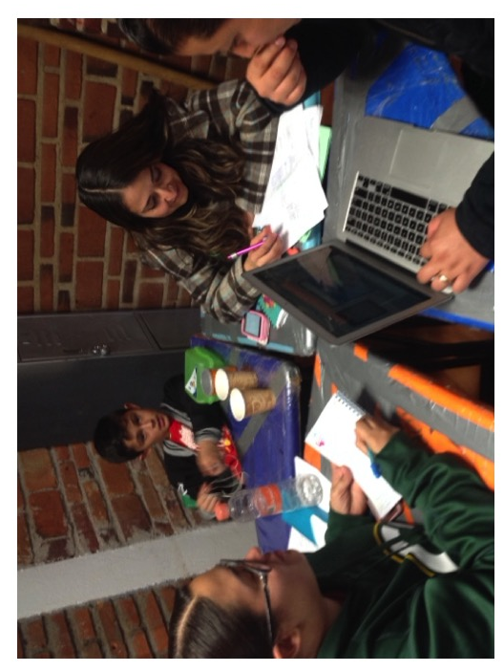
Producto 3. Memoria fotográfica.

Slide 8
Producto 2. Organizador Gráfico
Generar y ayudar
Emprendebaden
1.Análisis de la industria.
2. Desarrollo del personal.
3. Administración de sueldos y salarios.
4. Sistema contable.
5. Flujo de efectivo.
PEPS
1. El modelo noeliberal, la dependencia del país, México como país consumidor y no productor
2. El desempleo y el subempleo.
3. CONASAMI
4. Funciones de SHCP. Cumplimiento de obligaciones fiscales.
5. Diferencia entre desarrollo y crecimiento
Matemáticas VI
3. Determinación de porcentaje de rotación laboral.
5. Generación de una ecuación de gastos para minimizarla y otra de ingresos para maximizarla ( Con base en históricos generales)

Slide 9
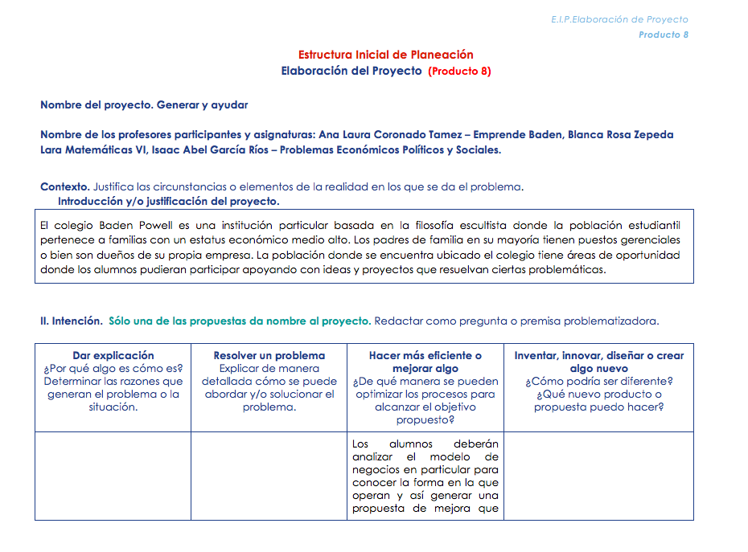
Producto 8. E.I.P. Elaboración de Proyecto

Slide 10
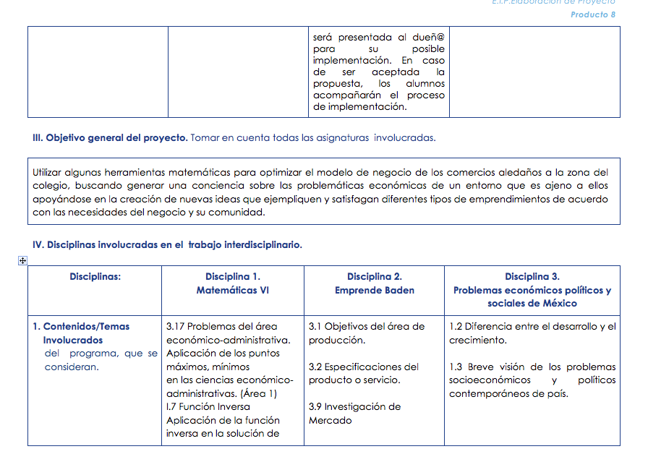
Producto 8. E.I.P. Elaboración de Proyecto

Slide 11
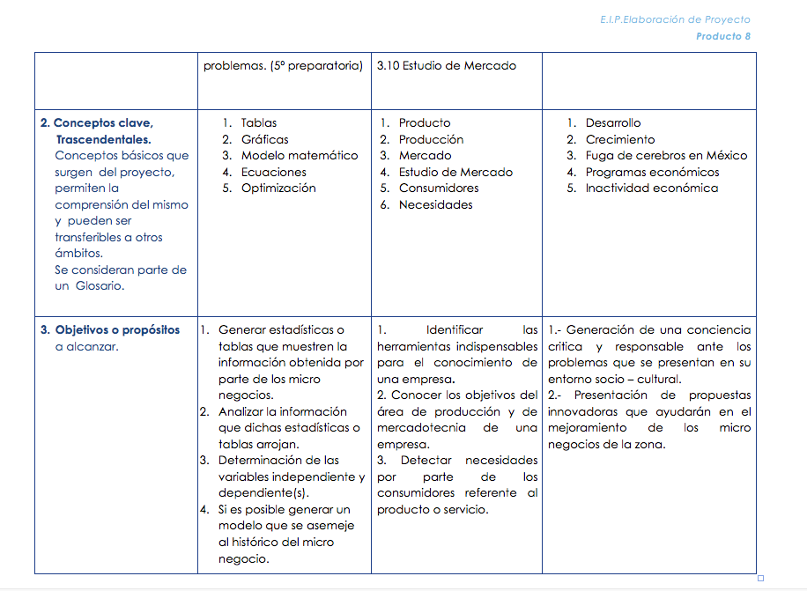
Producto 8. E.I.P. Elaboración de Proyecto

Slide 12
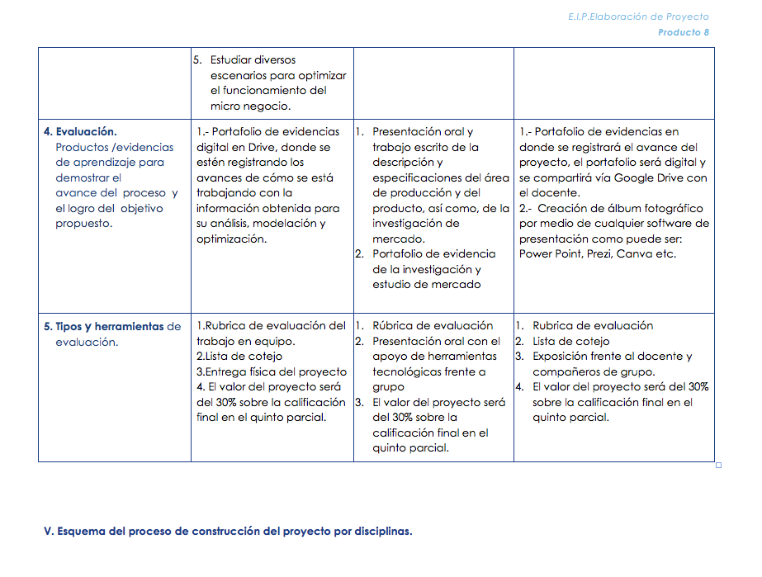
Producto 8. E.I.P. Elaboración de Proyecto

Slide 13
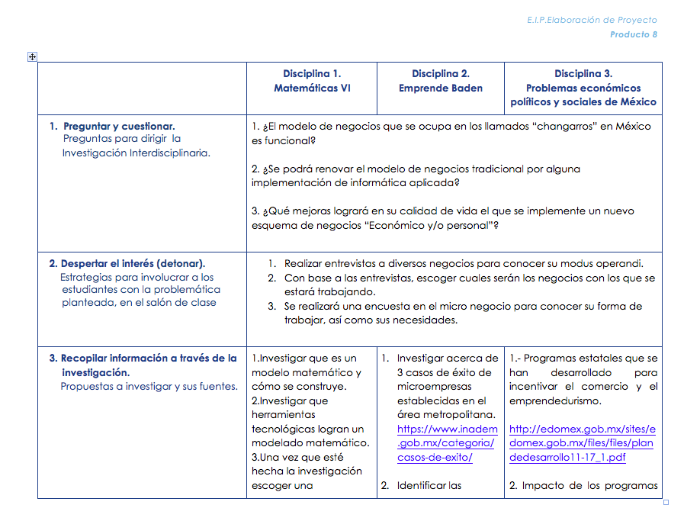
Producto 8. E.I.P. Elaboración de Proyecto

Slide 14
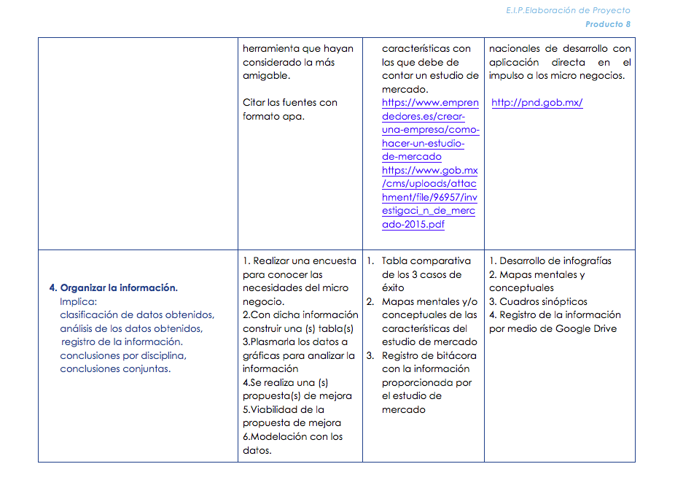
Producto 8. E.I.P. Elaboración de Proyecto

Slide 15
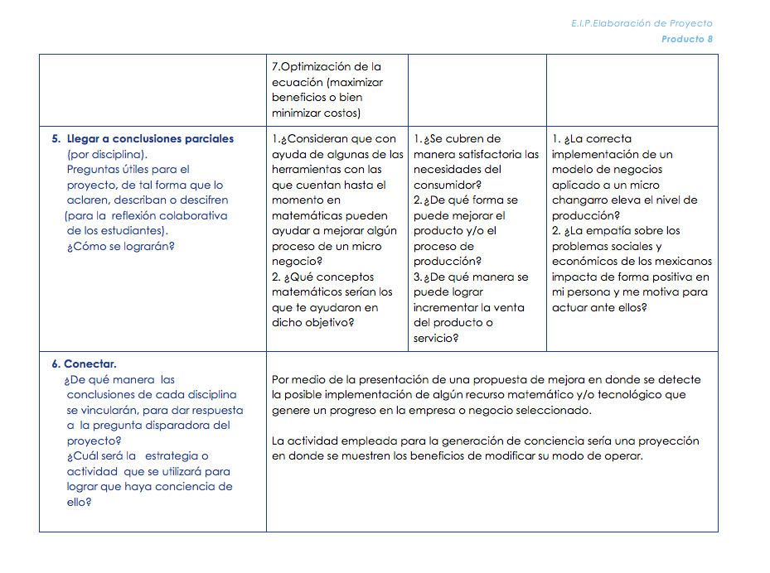
Producto 8. E.I.P. Elaboración de Proyecto

Slide 16
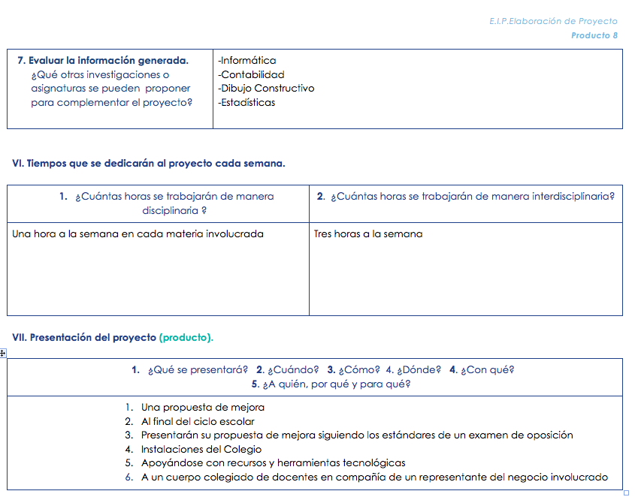
Producto 8. E.I.P. Elaboración de Proyecto

Slide 17
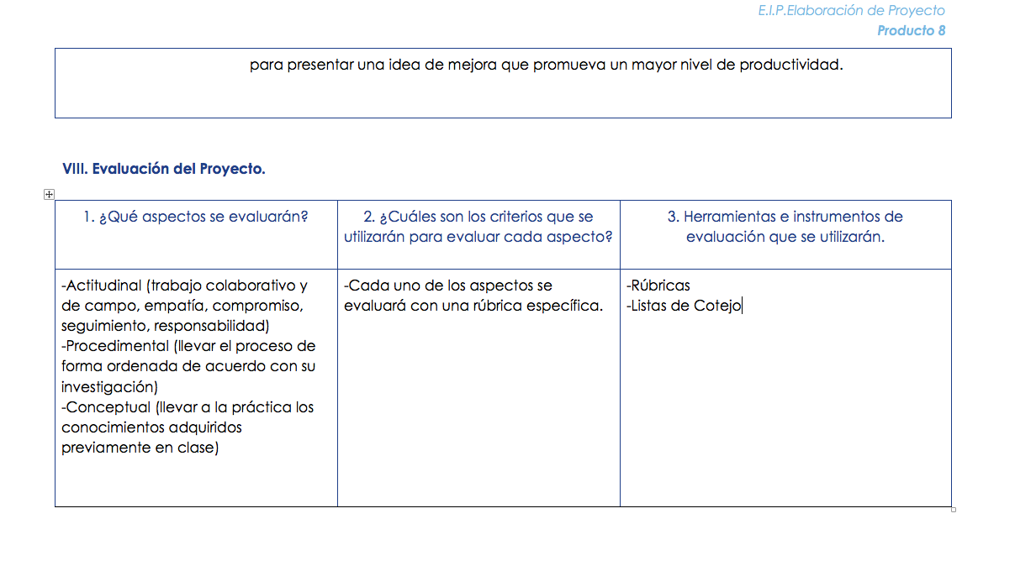
Producto 8. E.I.P. Elaboración de Proyecto

Slide 18
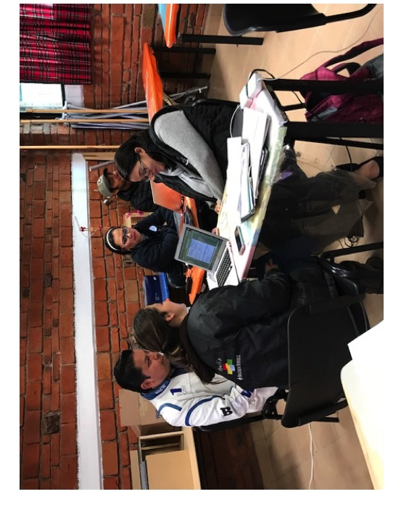
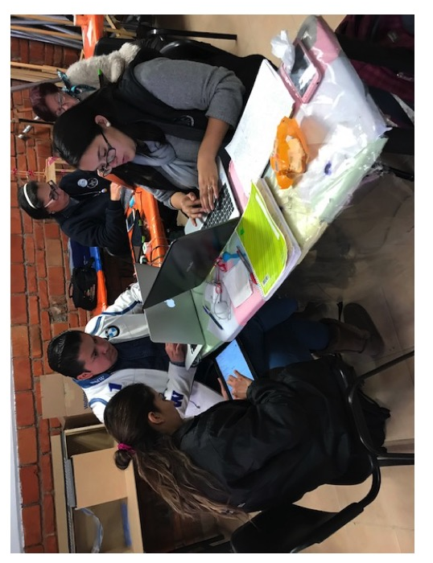
Producto 9. Memoria fotográfica (2a R.T.)

Slide 19
Producto 10. Organizadores gráficos

Slide 20
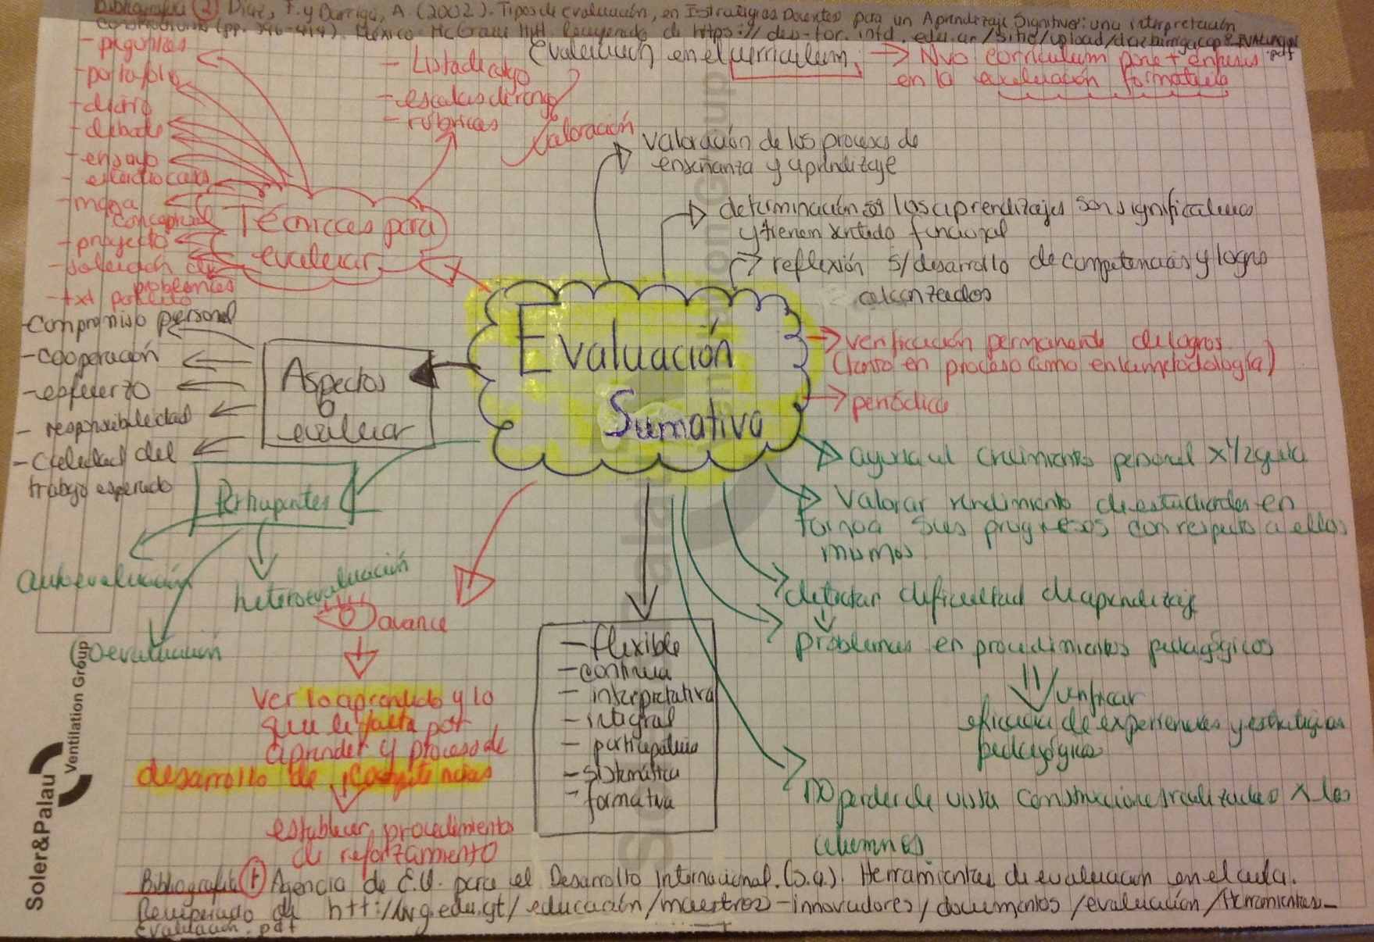
Producto 10. Organizadores gráficos

Slide 21
Producto 10. Organizadores gráficos

Slide 22
Producto 11. Evaluación Formatos. Prerrequisitos

Slide 23
Producto 11. Evaluación Formatos. Prerrequisitos

Slide 24
Producto 11. Evaluación Formatos. Prerrequisitos

Slide 25
Producto 11. Evaluación Formatos. Prerrequisitos

Slide 26
Producto 11. Evaluación Formatos. Prerrequisitos

Slide 27
Producto 11. Evaluación Formatos. Prerrequisitos

Slide 28
Producto 11. Evaluación Formatos. Prerrequisitos

Slide 29
Producto 11. Evaluación Formatos. Prerrequisitos

Slide 30
Producto 12. Evaluación. Formatos. Grupo Heterogéneo

Slide 31
Producto 12. Evaluación. Formatos. Grupo Heterogéneo

Slide 32
Producto 12. Evaluación. Formatos. Grupo Heterogéneo

Slide 33
Producto 12. Evaluación. Formatos. Grupo Heterogéneo

Slide 34
Producto 13. Lista de Pasos para realizer una infografía

Slide 35
Producto 14. Infografía

Slide 36
Producto 15. Reflexiones Personales

